Slide 1
UBND THỊ XÃ BUÔN HỒ
TRƯỜNG MG HOA CAU
GIÁO ÁN
LĨNH VỰC PHÁT TRIỂN NGÔN NGỮ Chủ đề: Quê hương đất nước Bác Hồ.
Chủ đề nhánh: Bác Hồ kính yêu.
Đề tài: BÀI THƠ: ẢNH BÁC
Tác giả: Trần Đăng Khoa
Giáo viên: H Đa Niêl Kriêng Lớp : Lá 1

Slide 2
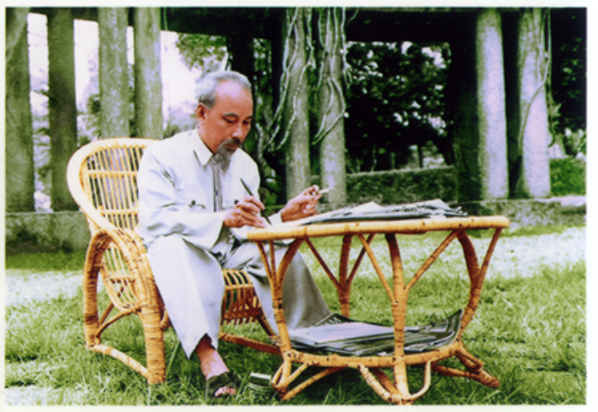

Slide 3
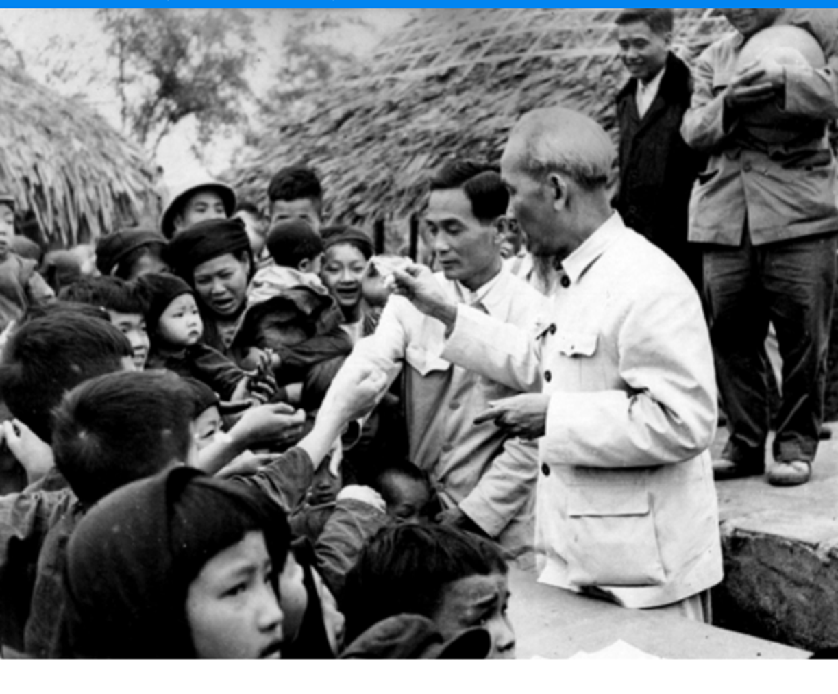

Slide 4
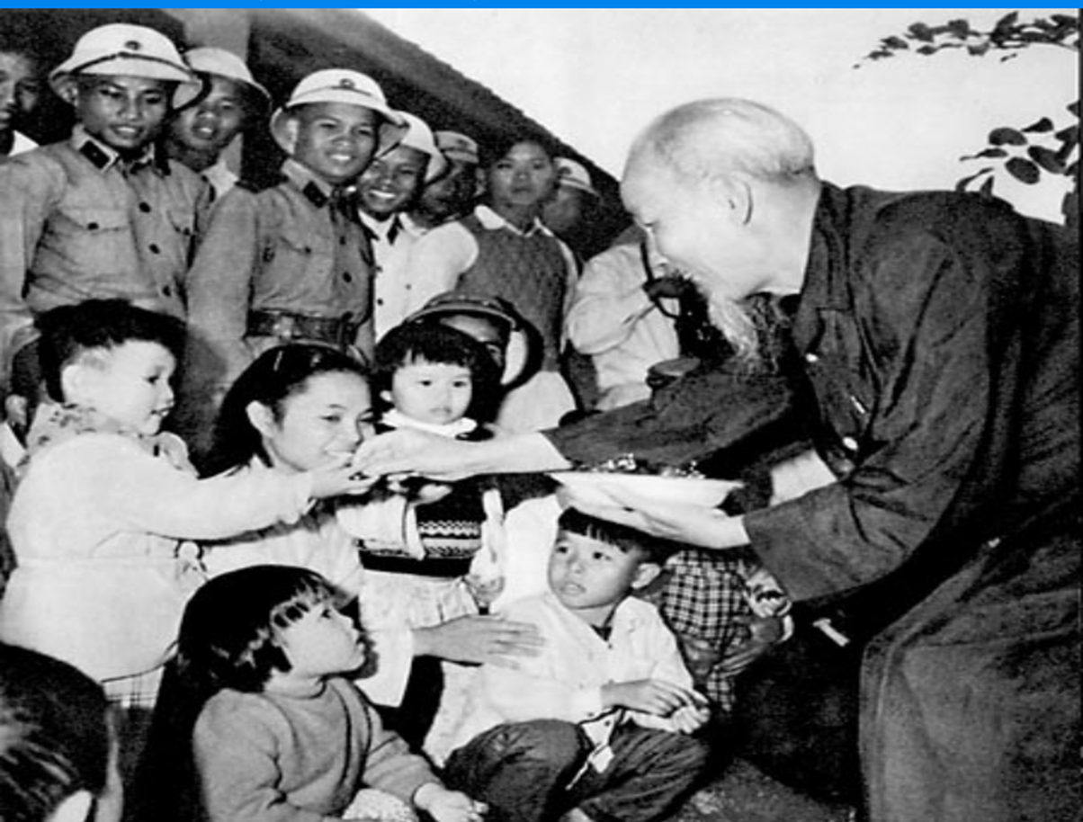

Slide 5
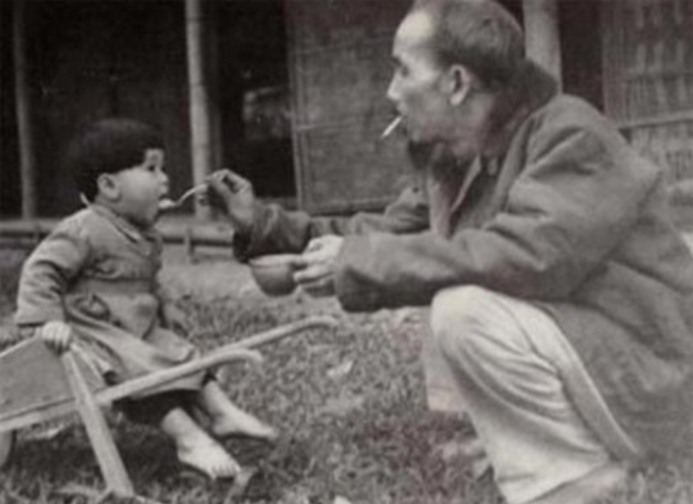

Slide 6
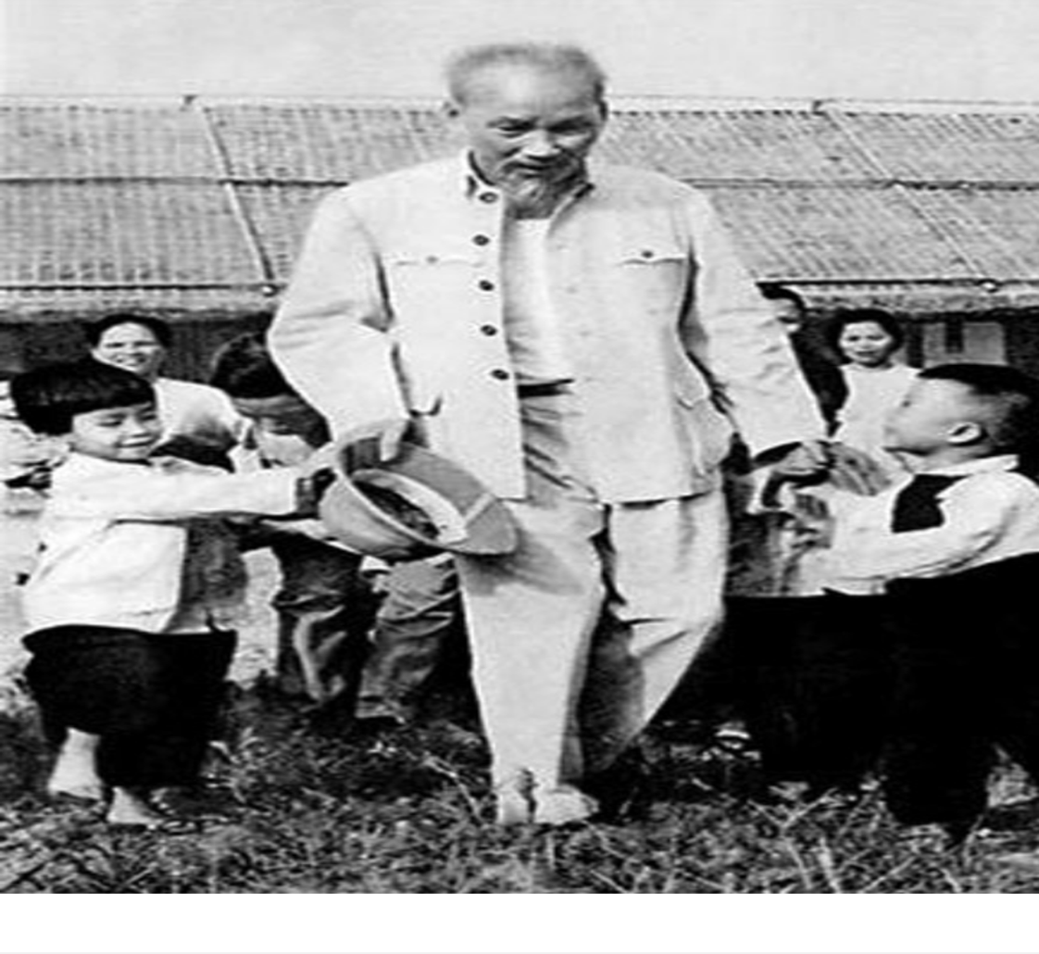

Slide 7
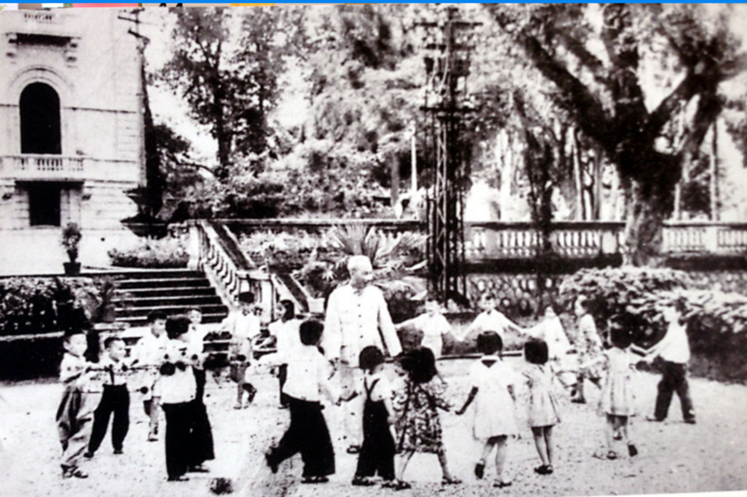

Slide 8
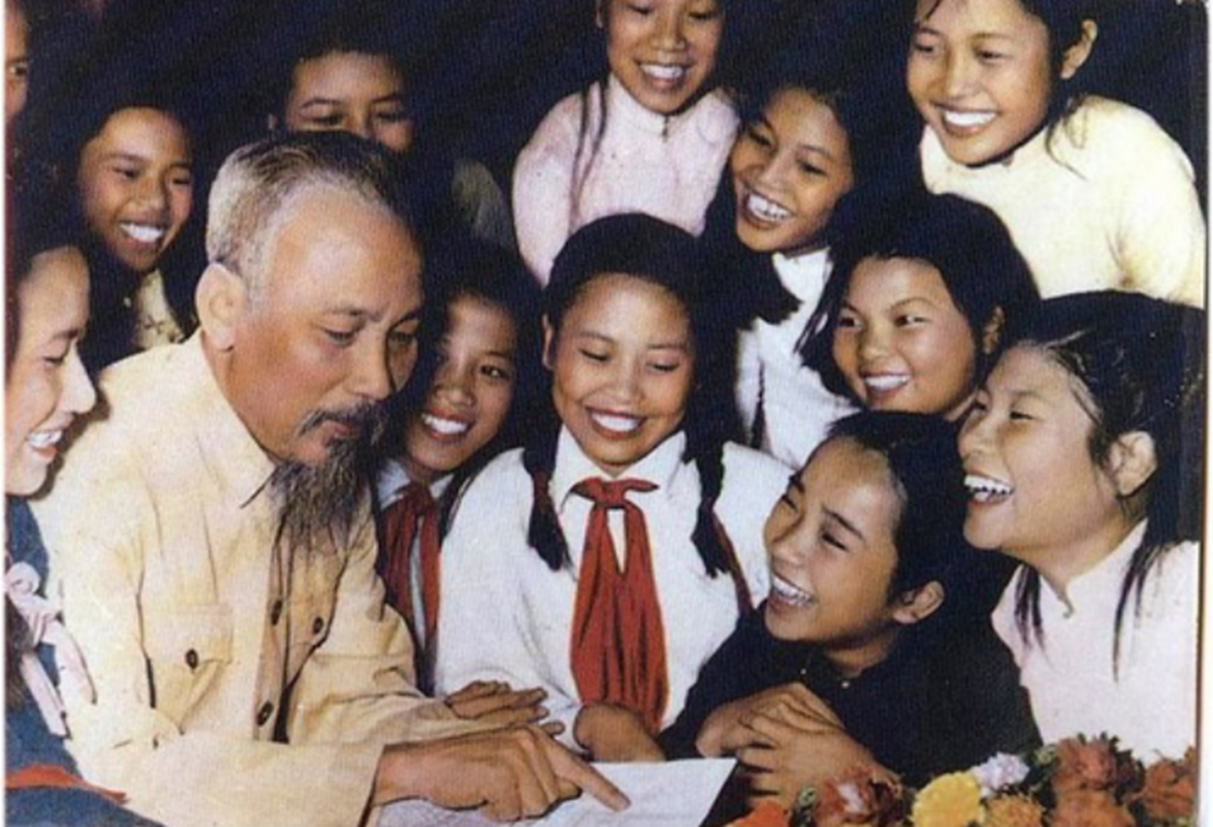

Slide 9
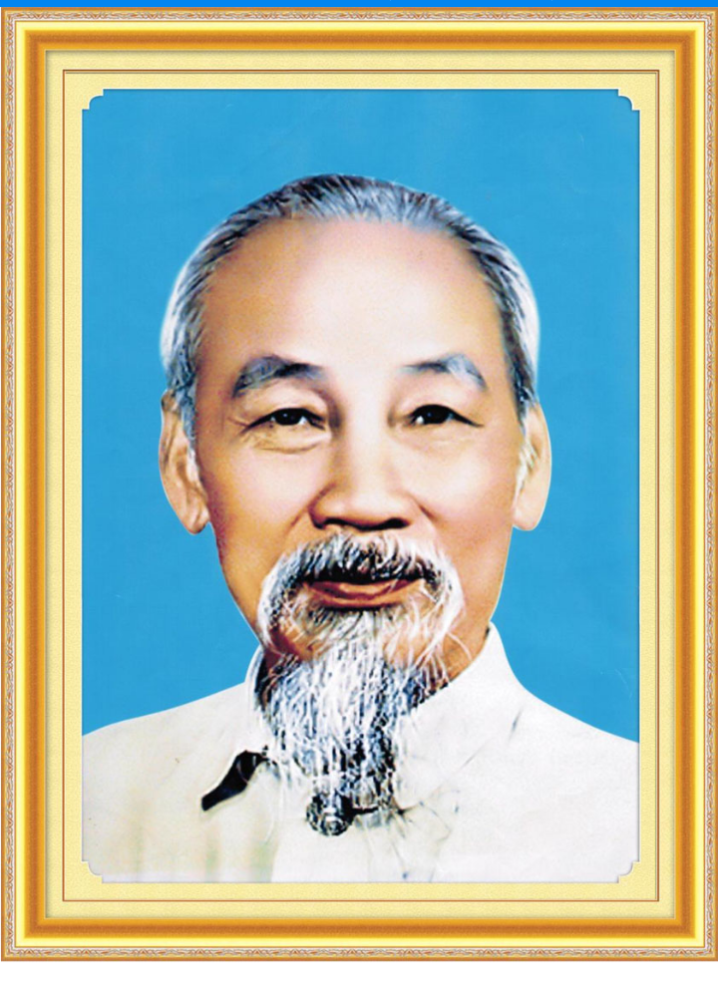
BÀI THƠ: ẢNH BÁC Tác giả: Trần Đăng Khoa

Slide 10
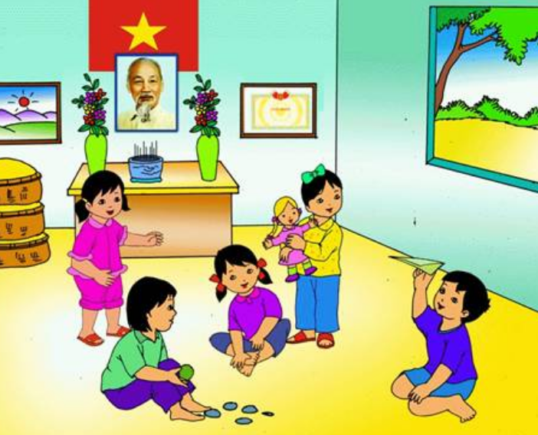
Nhà em treo ảnh Bác Hồ
Ngày ngày Bác mỉm miệng cười
Bên trên là một lá cờ đỏ tươi
Bác nhìn các cháu vui chơi trong nhà

Slide 11
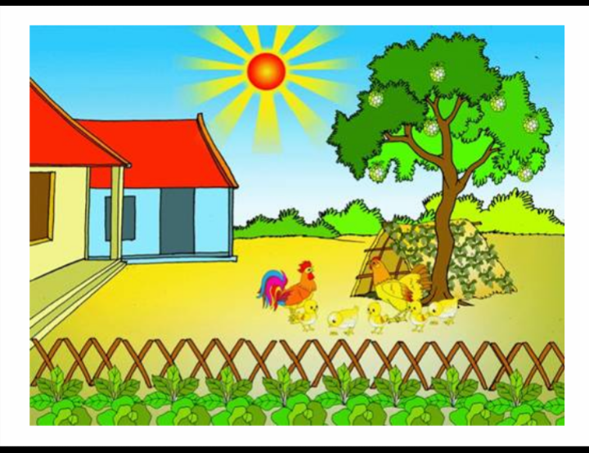
Ngoài sân có mấy con gà
Ngoài vườn có mấy quả na chín rồi

Slide 12
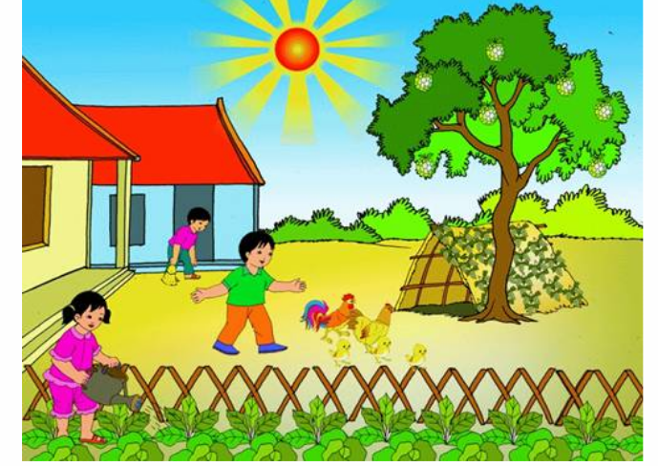
Em nghe như Bác dạy lời
Trồng rau, quét bếp, đuổi gà
Cháu ơi đừng có chơi bời đâu xa
tàu bay Mĩ
nhớ ra
hầm
ngồi
Thấy

Slide 13
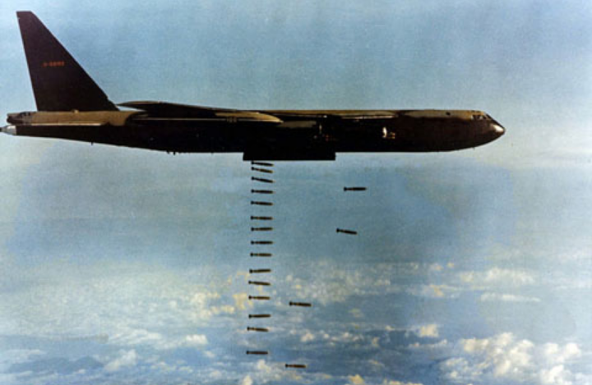
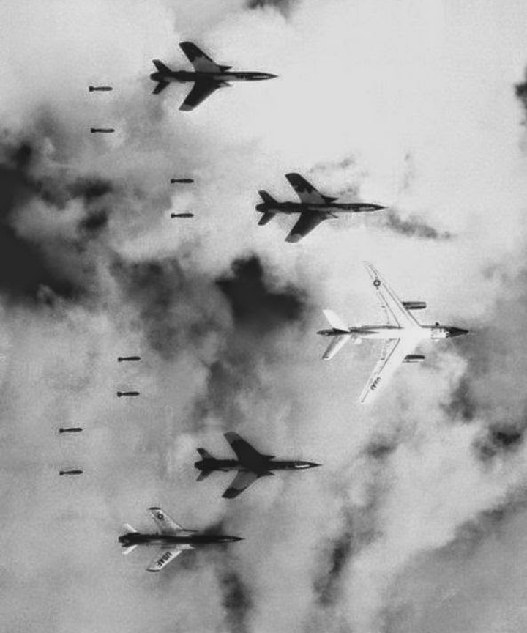
Tàu bay Mĩ- Máy bay Mĩ

Slide 14
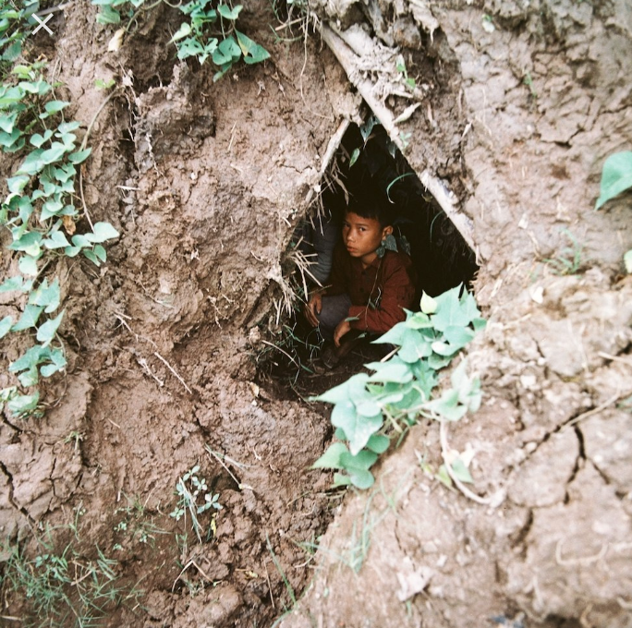
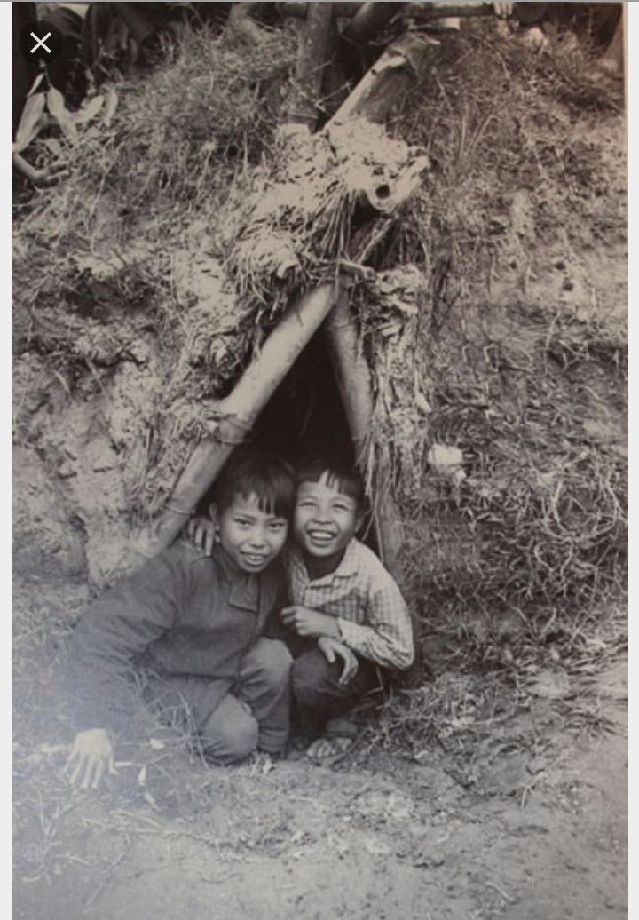
Cái hầm

Slide 15
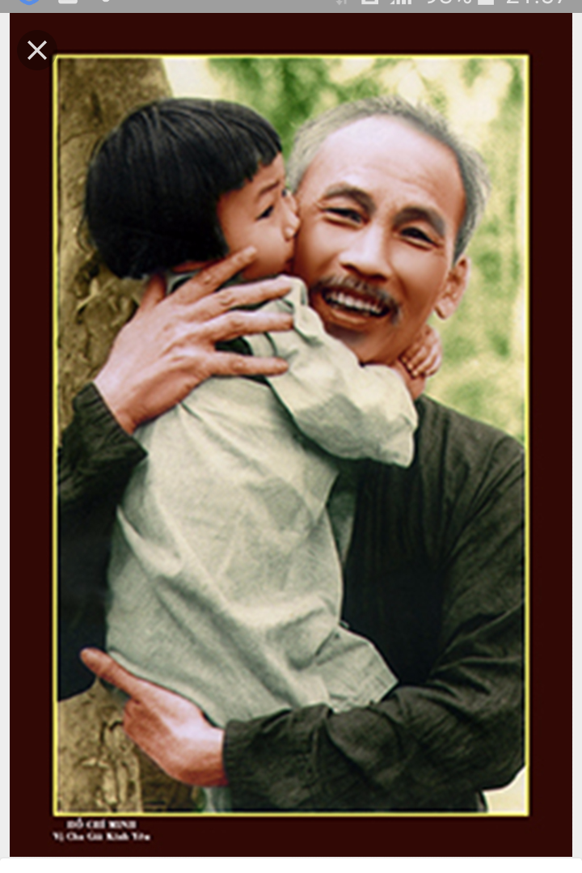
Bác lo bao việc trên đời
Ngày ngày Bác vẫn mỉm cười với em

